Slide 1
הקשר הרב דורי
מציגה: אמלין אמאיו

Slide 2
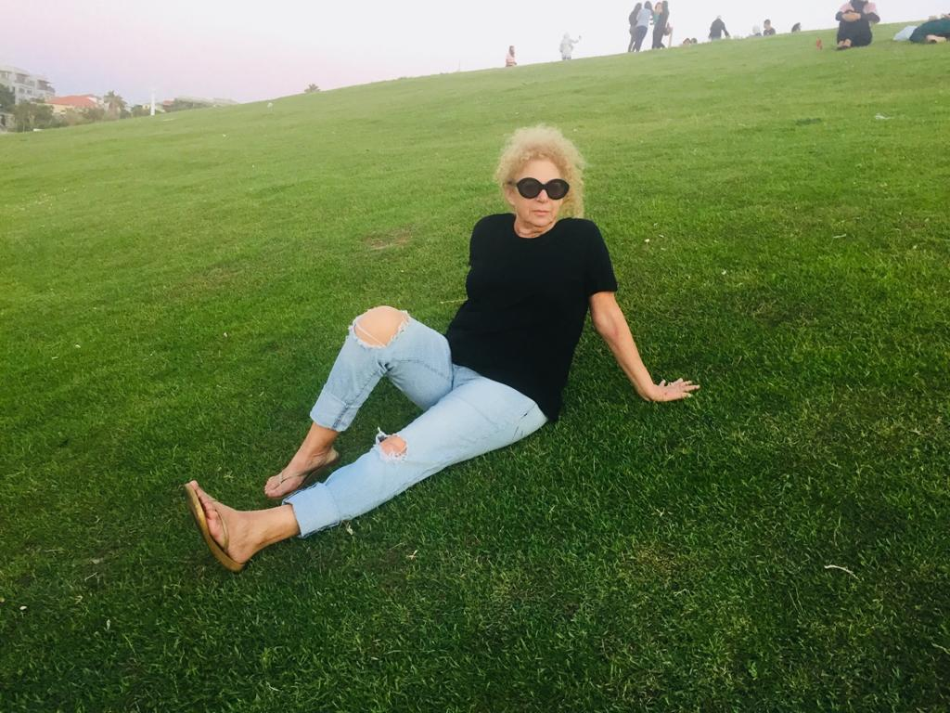
סבתא חנה -
נולדתי ב1954, להורים שלי מילה ודוד.
גרתי בשכונת הדר-יוסף בתל אביב,
זו הייתה שכונה מאד כיפית והכיתה שלי
הייתה מאד מגובשת מכיוון שלא היה טלוויזיה או אייפון בזמנו.
היינו נפגשים כמעט כל יום היינו משחקים קלאס, כדורגל ועוד..
גרתי עם ההורים שלי ואחי צביקה, יעקב אחי הבכור גר בקיבוץ רחוק וראיתי אותו מעט.

Slide 3
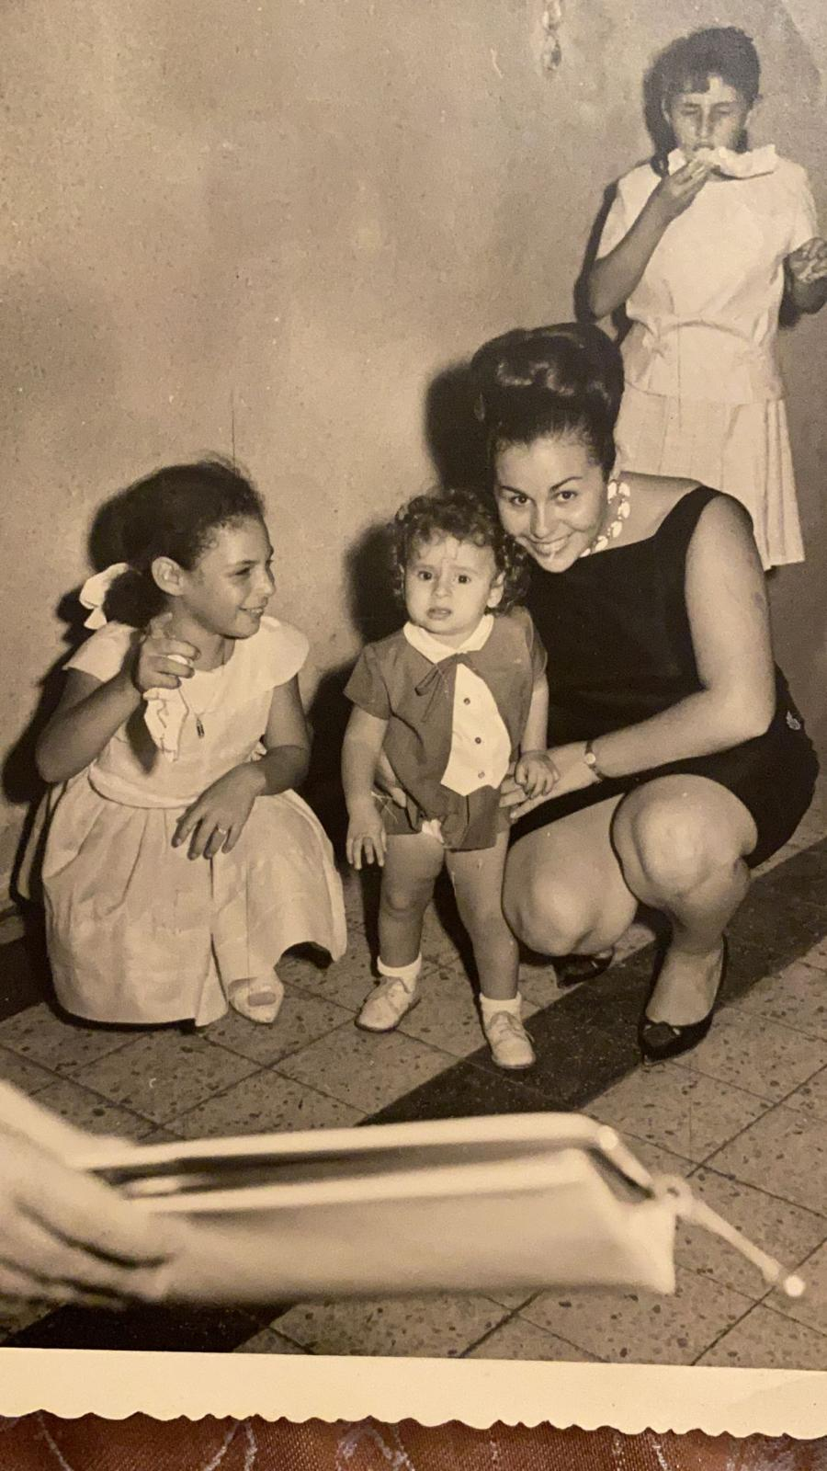
תחביבים שהיו לסבתא שלי-
כשהייתי צעירה אהבתי מאד לקרוא,
גם אהבתי לצאת החוצה ולשחק עם חברים ולצאת איתם לטיולים.
מאד אהבתי את עניין החברתי, ובכללי כולם היו מגובשים עם כולם...
וגם שיחקתי כדורגל בליגה הארצית ואפילו נסענו לגרמניה לייצג את ישראל באליפות כדורגל לנוער נשים.
סבתא מצד שמאל ליד בת דודה שלי

Slide 4
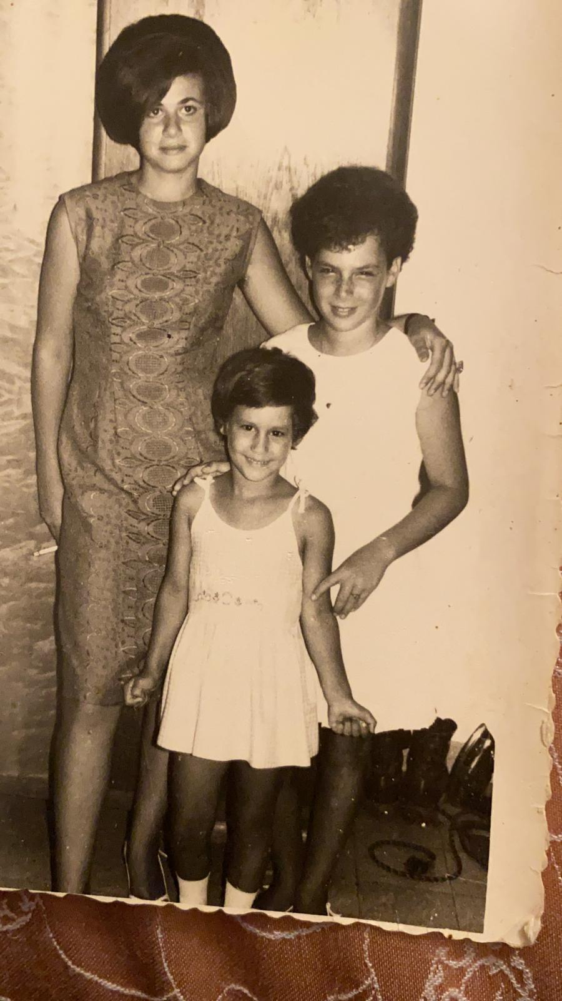
בת המצווה של סבתא חנה-
בת המצווה שלי הייתה בחצר של אמא שלי
דודה שלי הייתה שם אחות של אמא שלי והילדים שלה לא הייתה לנו משפחה מורחבת בגלל שרובם ניספו בשואה, ההורים שלי גרו בפולין.
סבתא מצד ימין.

Slide 5
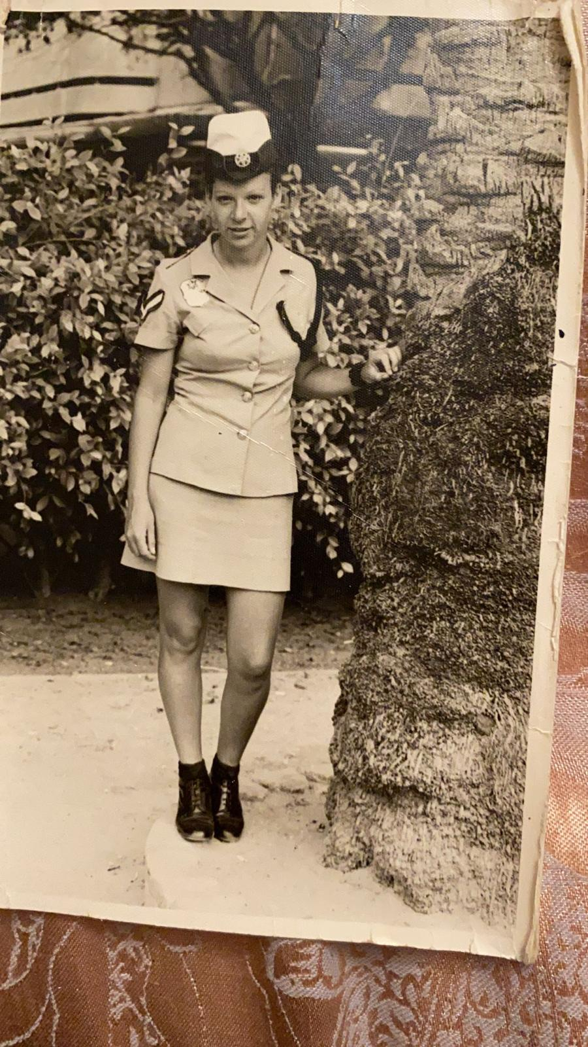
ההתגייסות שלי למשטרה-
התגייסתי למשטרה בגיל 18 במקום לצבא, ושירתתי 7 שנים.
בתחילת השנים שלי הייתי בשירות תנועה, כלומר היינו יוצאים לצמתים ראשים ואוכפים את חוקי התנועה.
אח"כ עברתי לעבוד במודיעין ואספתי מודיעין על משפחות פשע בתל אביב, זה היה מאוד מעניין.

Slide 6
חוויות שהיו לך?
כשהייתי צעירה הייתה לנו תנועת נוער שקראו לה הנוער העובד והלומד, היינו הולכים לפעולות כמו הצופים.
בחופשים היינו נוסעים לעזור לקיבוצים לקטוף את הפירות.
נסענו ליד שדה בוקר בנגב איפה שגר בין גוריון, הוא היה חי אז היה מקום ממש יפה.
היינו ישנים שם בקיבוץ והיו מעירים אותנו בארבע לפנות בוקר והיו לוקחים אותנו עם הפלטפורמה (עגלה שהטרקטור היה מוביל)היינו נוסעים למטעים.
יום אחד העגלה התהפכה והרבה ילדים נפצעו, אז כדי לשמח אותנו הם נתנו לנו חולצות מתנה.

Slide 7
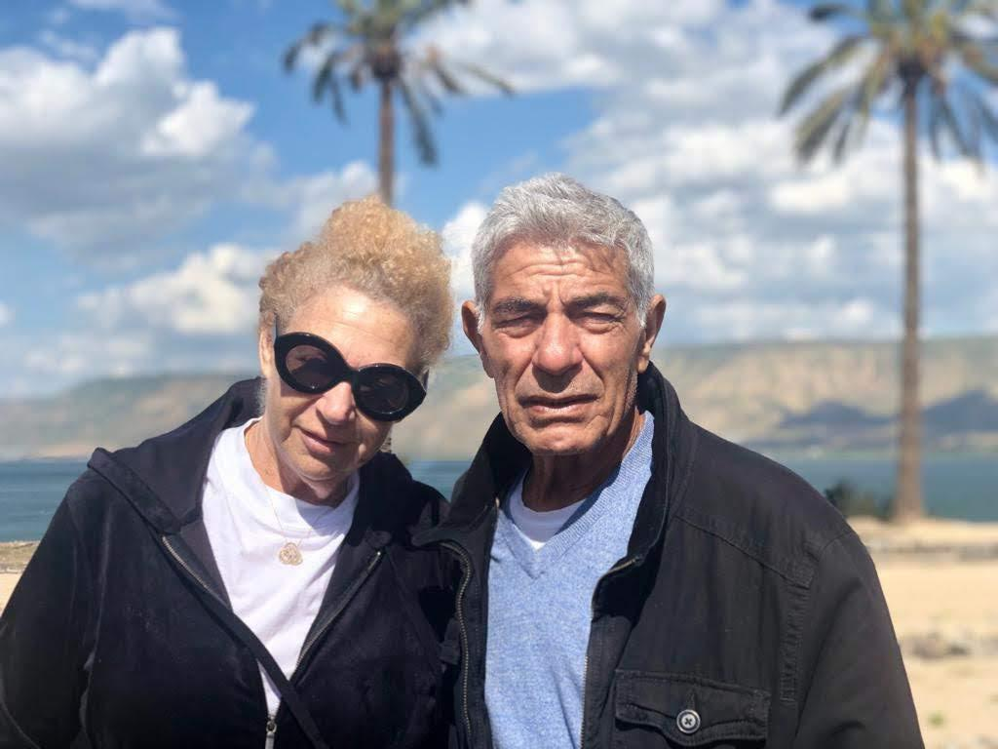
איך פגשת את סבא אהרון?-
נסעתי עם חברה שלי לים לעשות מדורה, פגשתי שם את אח של החבר של חברה שלי וככה הכרנו.
לאמא של סבא שלי הייתה מסעדה בחוף הים אז הוא היה רוב הזמן בים.
אח"כ סבתא שלי עזבה את המשטרה ופתחה מסעדות נוספות בים בתל אביב, למשל בחוף הצוק ובטיילת של תל אביב, בעצם אני אמלין וכל הנכדים גדלנו במסעדות בים בתל אביב ואכלנו ארטיקים כמה שרצינו.

Slide 8
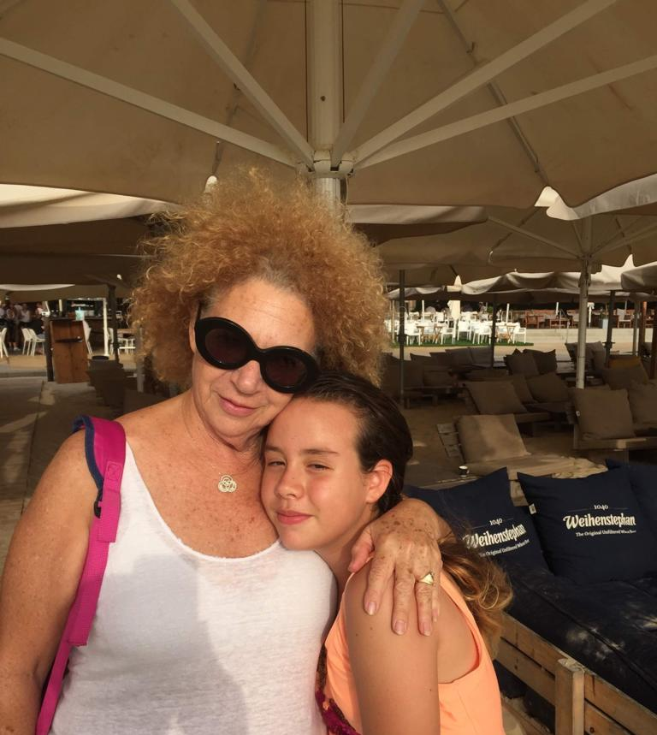
הסוף!

